Slide 1
Módulo 7
Semana 26
Ensambles
Ciencia de Datos e
Inteligencia Artificial

Slide 3
MÓDULO 7
Técnicas avanzadas para ciencia de datos y empleabilidad
25
26
27
28
SEMANA
SEMANA
SEMANA
SEMANA
Inicio de proyecto
FINAL DE
MÓDULO 7
BOOTCAMP

Slide 4
Daily
Dudas y progreso de la semana
Break
20 minutos de descanso
Ensamblado
Características / Ventajas / Desventajas
Boosting
Características
e implementación
Métodos de ensamble
Próximos pasos
Proyecto, dudas y cierre

Slide 6


Ensamblado
El ensamblado (ensemble en inglés) es una técnica de aprendizaje automático en la que se combinan varios modelos para mejorar la precisión del modelo final.
El objetivo del ensamblado es reducir la varianza, el sesgo y el error de predicción combinando varios modelos débiles para crear uno más robusto.

Slide 7

Ventajas del
ensamble
Mejora en la precisión: El uso de varios modelos puede conducir a una mejor precisión al comparar con el uso de un solo modelo.
Reducción de la varianza: Al combinar varios modelos, se puede reducir la varianza de las predicciones, lo que resulta en un modelo más estable.
Reducción del sobreajuste: El uso de varios modelos puede ayudar a reducir el riesgo de sobreajuste, ya que los errores de un modelo pueden ser compensados ​​por otros modelos.
Mejora en la robustez: Al combinar varios modelos, se puede lograr una mejora en la robustez, ya que cada modelo puede tener una fuerza diferente en diferentes regiones del espacio de características.

Slide 8

Desventajas del
ensamble
Mayor complejidad: El uso de varios modelos puede aumentar la complejidad del sistema, lo que puede dificultar la interpretación de los resultados.
Mayor tiempo de entrenamiento y costo computacional: El entrenamiento y el uso de varios modelos pueden requerir más tiempo y recursos computacionales en comparación con el uso de un solo modelo.
Difícil de optimizar: Puede ser difícil optimizar los pesos y los parámetros de los modelos en un ensamblado.

Slide 9
Métodos de ensamble
Bagging:
Boosting:
Stacking:
Se entrenan varios modelos de manera independiente y sus predicciones son promediadas o votadas
(en caso de clasificación)
Se entrena una secuencia de modelos, donde cada modelo trata de corregir los errores del modelo anterior
Se entrena un modelo para aprender cómo combinar las predicciones de varios modelos base.
*Sólo veremos Bagging y Boosting

Slide 10
Tomemos un momento de 20 min.

Slide 11
Bagging
Viene de la palabra Bootstrap Agggragation, este método requiere que hayan varios algoritmos corriendo en paralelo, cada uno seleccionará el modelo que mejor desempeño tenga y al final al juntar los distintos modelos que se han armado se seleccionará aquel que tenga "más votos" o el que selecciones algùn algoritmo de ciencia de datos.

Slide 12
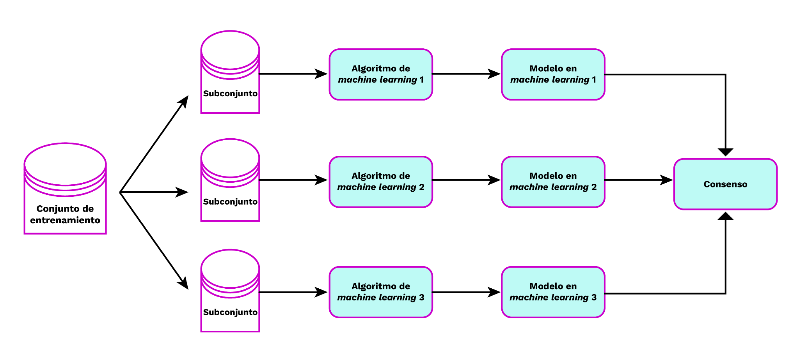
Bagging

Slide 13
Boosting
El método de boosting es una técnica de ensamble en aprendizaje automático en la cual varios modelos débiles son entrenados para combinarse y producir un modelo más fuerte. Los modelos débiles son generalmente algoritmos simples, como árboles de decisiones, mientras que el modelo final es una combinación ponderada de estos modelos débiles. La idea detrás de boosting es que cada modelo débil corrige los errores cometidos por los modelos anteriores en el ensamble, lo que finalmente conduce a un modelo más preciso.

Slide 14
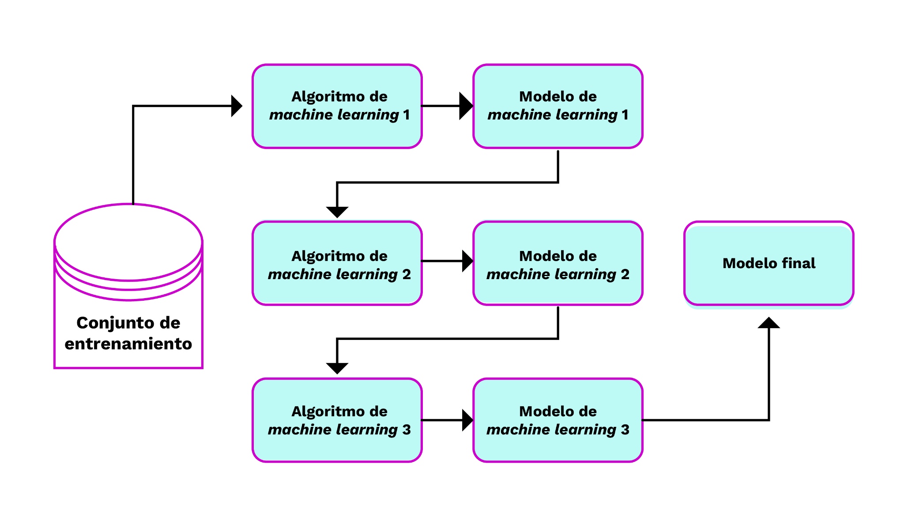
Bagging

Slide 15
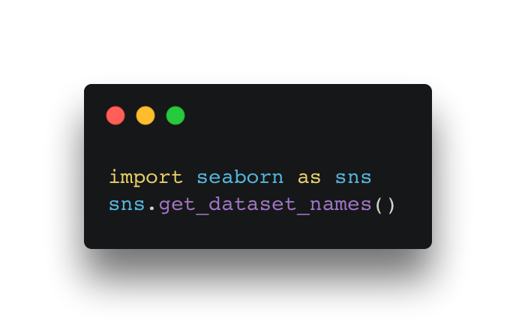
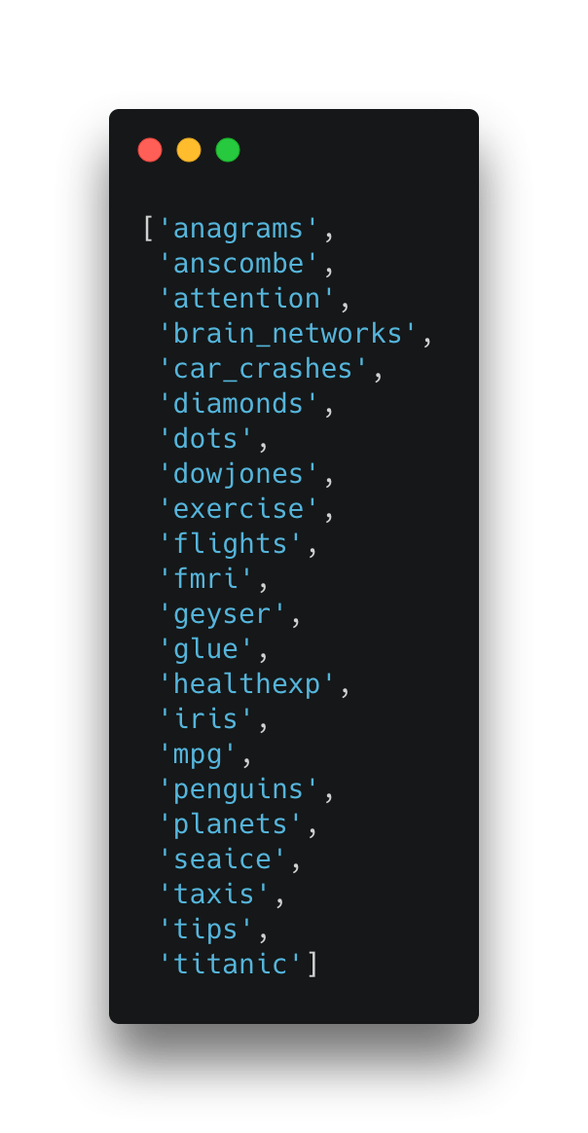
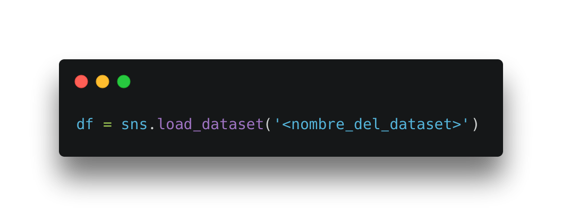
Conseguir dataset de
prueba con Seaborn

Slide 16

Reto semanal
Manos a la obra: aplica el método de bagging y de boosting al dataframe que hemos generado en el notebook de la semana e indica tus resultados.
Consúltalo aquí.
Intenta con otra cantidad de elementos e indica el argumento random_state que gustes.

Slide 17

Realiza tu
proyecto M7
Es fundamental que comiences a desarrollar tu proyecto para que lo muestres el día de tu última clase, durante tu Demo Day.
Consúltalo aquí.

Slide 18


Finalizamos la clase 26
¿Qué sigue?
Consultar y estudiar tu notebook de la semana 27.
Revisar a detalle la rúbrica del proyecto para desarrollarlo.
Revisar cuenta U Camp y Microsoft Teams
Asesorías grupales e individuales
Contesta la encuesta para feedback y registro de asistencia ;)
Si hay temas pendientes (pagos, proyectos, entregas extemporáneas) enviar correo a staff.

